Slide 1
SAM: Trading Projekt

Slide 2
Anforderungen: funktional
Buy/Sell/Query für ausgewählte Firmenaktien
Depotverwaltung für Kunden
Verwaltung der Kunden durch Mitarbeiter
Prüfen aller Voraussetzungen für Buy/Sell

Slide 3
Anforderungen: nicht-funktional
Fehler beim Zugriff auf die Börse dürfen nicht bis zu den Kunden der Bank vordringen
Performance der Börse ist losgelöst von der “gefühlten“ Performance für die Kunden der Bank
das UI für die Kunden reagiert immer (kein “Warten“)
UI fühlt sich an, als würden alle Zugriffe lokal stattfinden

Slide 4
Architektur
Architekturentscheidung getrieben von nicht-funktionalen Anforderungen
Kommunikation zw. Kunden UI und Bank: synchron
Kommunikation zw. Bank und Börse: asynchron

Slide 5
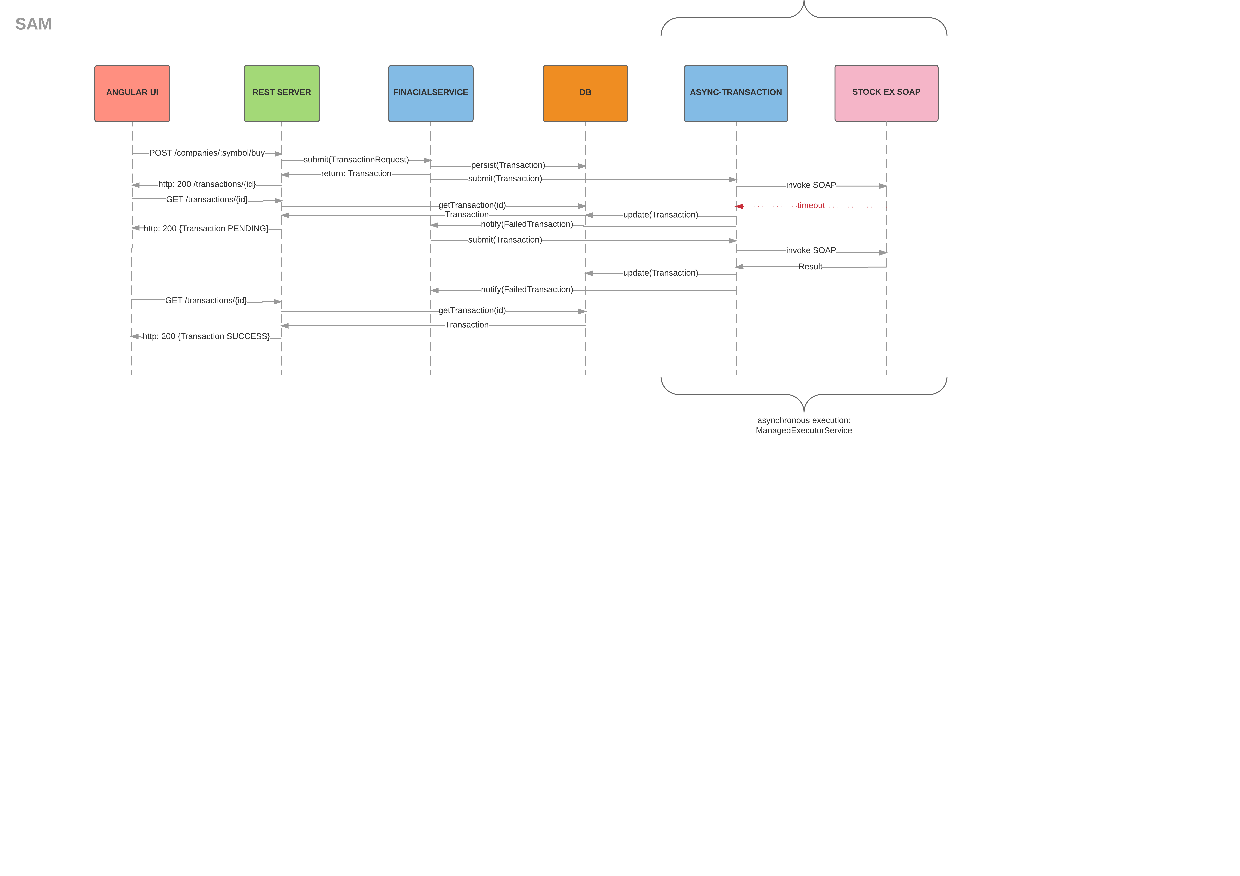
Sequenz für BUY/SELL

Slide 6
Serialisierung paralleler Zugriffe
B parallele Benutzer
mit je S Sessions
alle Klassen sind Session Beans, damit ist paralleler Zugriff möglich (und auch erwünscht)
notwendige Serialisierung
check Limits (Kauf nur möglich, wenn Summe < verfügbarer Betrag)
DB übernimmt row locking (select ... for update)

Slide 7
Börse
kein publish/subscribe verfügbar
aggressives Lesen aller verfügbarer Daten
Cachen der Stamm- und Bewegungsdaten (companies, last trading price, available shares)
periodische Updates (frequent polling)
unabhängig von Benutzer Interaktion

Slide 8
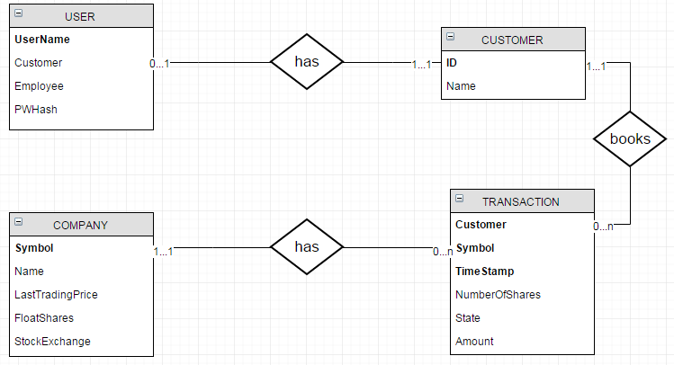
Persistenz

Slide 9
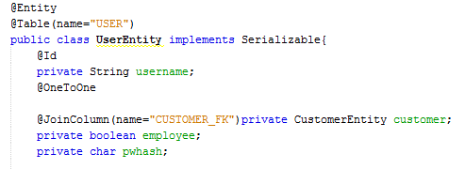
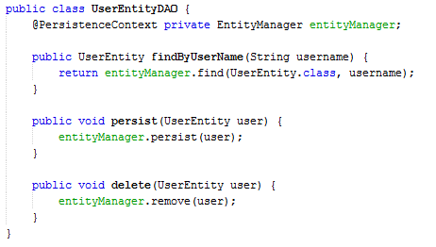
Persistenz - User

Slide 10
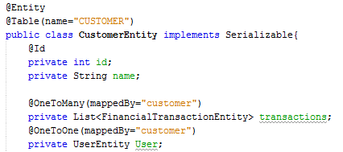
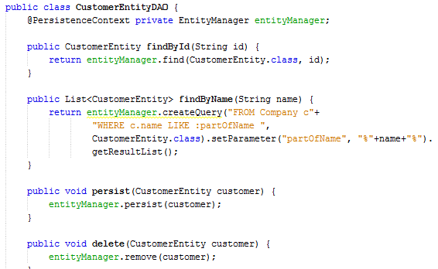
Persistenz - Customer

Slide 11
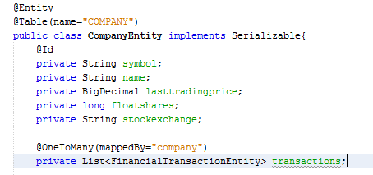
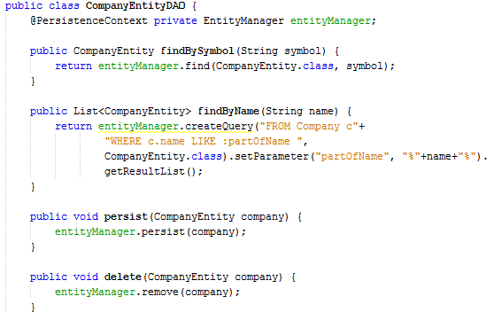
Persistenz - Company

Slide 12
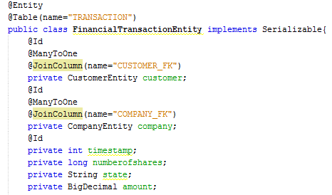
Persistenz – Transaction I

Slide 13
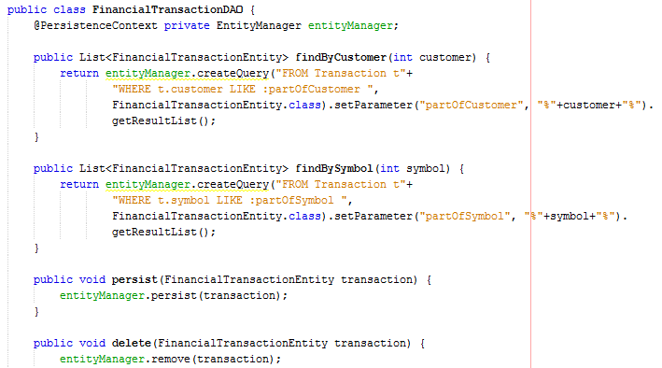
Persistenz – Transaction II

